Slide 1
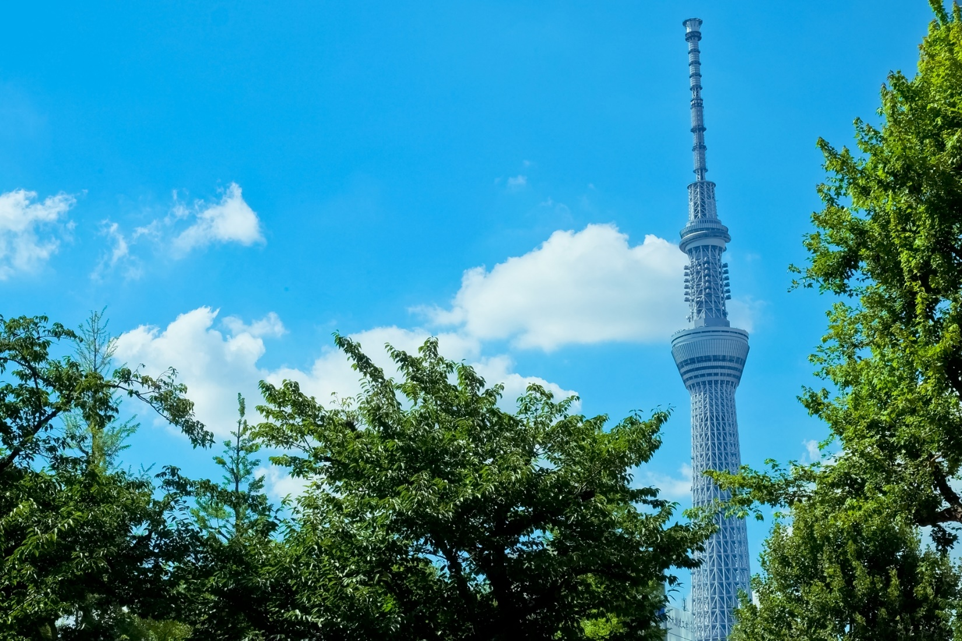
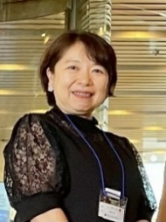
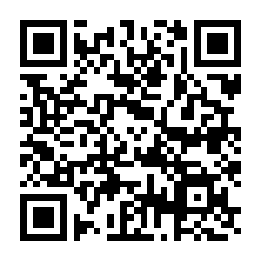
Otsuka Webinar
日時
2023年12月13日(水) 13:30～15:00
開催方式
ZOOMウェビナー
参加費
無料
定員
5,000名 定員を超えた場合には受付を終了させていただきます。
テーマ
気候変動適応法改正に伴う
墨田区における熱中症対策
-すみだひと涼みスポット薬局（クーリングシェルター）の活用を含めて-
『地方公共団体における熱中症対策と今後の課題』
墨田区 福祉保健部保健衛生担当 保健計画課
課長（保健師） 澤田 敦子 先生
講演1
要旨
墨田区は今年環境省のモデル事業に墨田区薬剤師会とともに取り組みました。墨田区が熱中症リスクの高い高齢者や基礎疾患をもっている方に、どのようにアプローチしてきたのか。また、今年度実施した環境省のモデル事業をとおして、行政が熱中症対策を行っていく上での課題や気候変動適用法改定を受けて、今後の取組みのヒントにつながるお話をします。
『墨田区薬剤師会における「すみだ熱中症対策プロジェクト」
～クーリングシェルターとしてのひと涼みスポット薬局の紹介～』
墨田区薬剤師会 すみだ熱中症対策プロジェクト委員会
委員長 勝野 純子 先生
講演2
要旨
2023年4月、気候変動適応法が一部改正され、自治体は熱中症死亡者数の減少を目指し関係団体と連携することになりました。墨田区では薬局がクーリングシェルターとしての役割を果たすことが決まり、墨田区薬剤師会は熱中症予防対策のモデル事業に取り組みました。今回のセミナーでは、モデル事業で取り組んだ4つの熱中症対策を実施してきた中で見えた課題や工夫、そして実施の結果を写真を交えて報告します。
質疑応答 14:50-15:00
2次元コードより申し込み
リンクより申し込み
スマートフォンで読み取り、
必要事項をご入力のうえ
お申し込みください。
参加登録は
こちらをクリック
主催：

Slide 2
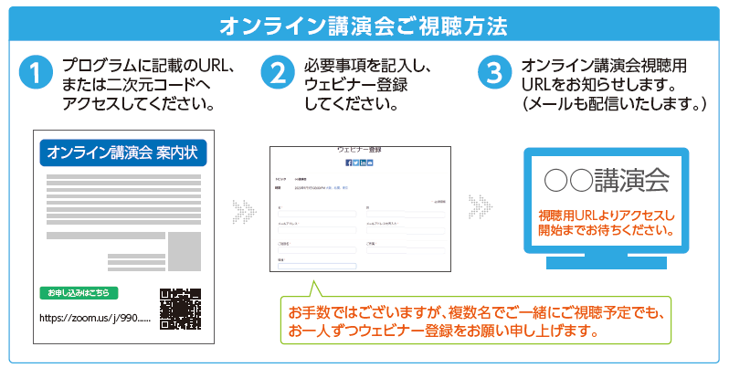
下記のURLよりご参加のお申し込みを承ります。
URLからのお申し込みは開催時間まで可能です。
https://otsuka-jp.zoom.us/webinar/register/WN_wlbnPj-TRSWHAF0TxxWhCA
ご入力いただきました個人情報は、本講演会のご出席者の確認及び担当者からの連絡の目的にのみ使用し、その他の第三者に提供することはありません。保管には適切な安全管理措置を講じ、使用目的達成後は速やかに廃棄いたします。また、個人情報の保護に関する法律に基づく弊社の「大塚グループ個人情報保護方針」(https://www.otsukakj.jp/privacy/policy/) に則り、安全且つ適切に管理いたします。
2次元コードより申し込み
リンクより申し込み
スマートフォンで読み取り、
必要事項をご入力のうえ
お申し込みください。
参加登録は
こちらをクリック
この講演会に関するお問い合わせは下記にて承ります。
担当：瀬部直之 mail:opf_os-1_marketing@otsuka.jp

